Slide 1


Estrutura de Dados I
Cássio Capucho Peçanha – 06

Slide 2
Ordenação
Ordenar: processo de rearranjar um conjunto de objetos em uma ordem ascendente ou descendente.
A ordenação visa facilitar a recuperação posterior de itens do conjunto ordenado.
Exemplo: Dificuldade de se utilizar um catálogo telefônico se os nomes das pessoas não estivessem listados em ordem alfabética.
Notes:
Modelagem de atividades

Slide 3
Ordenação
Notação utilizada nos algoritmos:
Os algoritmos trabalham sobre os registros de um arquivo.
Cada registro possui uma chave utilizada para controlar a ordenação.
Podem existir outros componentes em um registro.
Qualquer tipo de chave sobre o qual exista uma regra de ordenação bem-definida pode ser utilizado.

Slide 4
Ordenação
Do ponto da memória do computador, os algoritmos de ordenação podem ser classificados em:
Ordenação Interna (quando os dados a serem ordenados estão na memória principal).
Ordenação Externa (quando os dados a serem ordenados necessitam de armazenamento em memória auxiliar como por exemplo o disco HD).
Na escolha de um algoritmo de ordenação interna deve ser considerado principalmente:
O tempo gasto pela ordenação;
O uso econômico da memória disponível;

Slide 5
Ordenação
A maioria dos métodos de ordenação é baseado em comparação de chaves;
Exemplos: insertionsort, selectionsort, etc;
Existem métodos de ordenação que utilizam o princípio da distribuição;
Exemplos: radixsort, bucketsort, etc;

Slide 6
Bucket Sort
O Bucket Sort (ou ordenação por baldes) é um algoritmo de ordenação baseado em distribuição.
Ele não compara elementos diretamente como o Bubble Sort ou o Selection Sort, mas distribui os elementos em baldes (subconjuntos) e depois ordena cada balde individualmente.

Slide 7
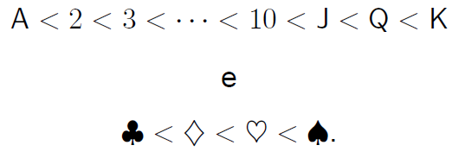
Bucket Sort
Exemplo de ordenação por distribuição: considere o problema de ordenar um baralho com 52 cartas na ordem:
Algoritmo:
1. Distribuir as cartas em treze montes: ases, dois, três, . . ., reis.
2. Colete os montes na ordem especificada.
3. Distribua novamente as cartas em quatro montes: paus, ouros, copas e espadas.
4. Colete os montes na ordem especificada.

Slide 8
Radix Sort
O Radix Sort também é um algoritmo de ordenação por distribuição (assim como o Bucket Sort).
A diferença é que ele ordena dígito por dígito, geralmente começando do menos significativo (LSD – Least Significant Digit) até o mais significativo.
Isso significa: primeiro organizamos pelos unidades, depois pelas dezenas, e por último pelas centenas.
E para que funcione corretamente, usamos sempre um algoritmo estável em cada passo (normalmente Counting Sort ou Bucket Sort).

Slide 9
Radix Sort
1º Passo: Ordenar pelas unidades (dígito menos significativo):
Unidades [9, 7, 7, 9, 6, 0, 5]
Ordenando pela unidade:
720, 355, 436, 457, 657, 329, 839
2º Passo: Ordenar pelas dezenas:
Dezenas [2, 5, 3, 5, 5, 2, 3]
Ordenando pela dezena:
720, 329, 436, 839, 355, 457, 657
3º Passo: Ordenar pelas centenas:
Centenas [7, 3, 4, 8, 3, 4, 6]
Ordenando pela centena:
329, 355, 436, 457, 657, 720, 839
Resultado Final, a lista fica totalmente ordenada:
329, 355, 436, 457, 657, 720, 839
Vamos ordenar esta lista:
329, 457, 657, 839, 436, 720, 355

Slide 10
Radix Sort
O Radix Sort é como organizar uma lista de números olhando primeiro para o último dígito (unidades), depois o do meio (dezenas) e por fim o primeiro (centenas).
Assim, você garante que a ordem final está correta sem precisar comparar números inteiros diretamente.
O Radix Sort é muito eficiente quando sabemos o número de dígitos máximo (números de 3 dígitos, CPF, matrícula, etc.).
Ele não faz comparações diretas entre os números, apenas distribui pelos dígitos.
Ele é estável porque mantém a ordem relativa dos elementos iguais em cada etapa.

Slide 11
Ordenação
Métodos como o ilustrado são também conhecidos como ordenação digital, radixsort ou bucketsort.
O método não utiliza comparação entre chaves.
Uma das dificuldades de implementar este método está relacionada com o problema de lidar com cada monte.
Se para cada monte nós reservarmos uma área, então a demanda por memória extra pode tornar-se proibitiva.

Slide 12
Ordenação
Algoritmos de ordenação podem ser aplicados a diversos tipos de estrutura, tais como:
Vetores;
Matrizes;
Estruturas dinâmicas.
Na escolha de um algoritmo de ordenação interna deve ser considerado o tempo gasto pela ordenação.
Sendo n o número registros no arquivo, as medidas de complexidade relevantes são:
Número de comparações C(n) entre chaves.
Número de movimentações M(n) de itens do arquivo.
O uso econômico da memória disponível é um requisito primordial na ordenação interna.
Métodos que utilizam listas encadeadas não são muito utilizados.
Métodos que fazem cópias dos itens a serem ordenados possuem menor importância.

Slide 13
Ordenação
Classificação dos métodos de ordenação interna:
Métodos simples:
Adequados para pequenos arquivos.
Requerem O(n2) comparações.
Produzem programas pequenos.
Métodos eficientes:
Adequados para arquivos maiores.
Requerem O(n log n) comparações.
Usam menos comparações.
As comparações são mais complexas nos detalhes.
Métodos simples são mais eficientes para pequenos arquivos.

Slide 14

Ordenação por seleção
(SelectionSort)

Slide 15
SelectionSort
A idéia da ordenação por seleção é procurar o menor elemento do vetor (ou maior) e movimentá-lo para a primeira (última) posição do vetor.
Repetir para os n elementos do vetor.

Slide 16
SelectionSort

Slide 17
SelectionSort - Exercício
Refaça o algoritmo, invertendo a logica para ordenação pelo maior elemento (mantendo a ordem crescente no vetor ordenado).
Determine o melhor e o pior caso para o SelectionSort?
A ordenação por seleção é estável?
**Envio de arquivo em .c.txt no blog.

Slide 18
Ordenação por Bolha
(BubbleSort)

Slide 19

BubbleSort
Compara pares de elementos adjacentes e os troca de lugar se estiverem na ordem errada.
Esse processo se repete até que mais nenhuma troca seja necessária.
Notes:
Consequentemente o maior elemento vai pro final do vetor.

Slide 20
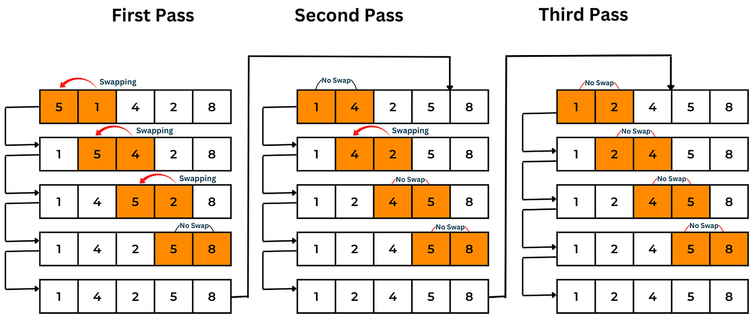
BubbleSort

Slide 21
BubbleSort - Exercício
Determine o melhor e o pior caso para o BubbleSort?
O BubbleSort é estável?

Slide 22
Ordenação por inserção
(InsertionSort)

Slide 23
InsertionSort
Um dos algoritmos de implementação mais simples.
Método de ordenação semelhante ao que usamos para ordenar as cartas de um baralho.
Pega-se uma carta de cada vez e a coloca em seu devido lugar, sempre deixando as cartas da mão em ordem.

Slide 24
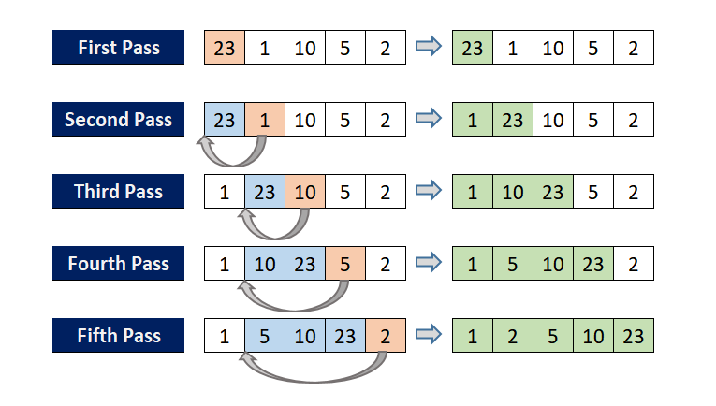
InsertionSort

Slide 25
InsertionSort - Exercício
Executar a função insertionSort para um vetor de tamanho 10 em ordem crescente e contar o número de vezes que a linha “V[j] = V[j - 1]; “ é executada;
Executar a função insertionSort para um vetor de tamanho 10 em ordem decrescente e contar o número de vezes que a linha “V[j] = V[j - 1]; “ é executada;
Qual é o pior caso e o melhor caso para este algoritmo?
A ordenação por inserção é estável?

Slide 26
Estabilidade de algoritmo
Um algoritmo de ordenação é estável quando mantém a ordem relativa dos elementos iguais.
Ou seja, se dois elementos possuem a mesma chave de comparação, depois da ordenação eles continuam aparecendo na mesma ordem em que estavam originalmente.
Um algoritmo instável pode inverter a ordem relativa desses elementos iguais.

Slide 27
Estabilidade de algoritmo
Imagine que temos objetos representando pessoas, ordenados por idade:
(Ana, 20)
(João, 18)
(Maria, 20)
Se ordenarmos por idade (chave = 20, 18, 20):
Ordenação estável: mantém Ana antes de Maria, porque elas tinham a mesma idade (20) e Ana já estava antes:
(João, 18) (Ana, 20) (Maria, 20)
Ordenação instável: pode trocar a ordem relativa:
(João, 18) (Maria, 20) (Ana, 20)

Slide 28
Estabilidade de algoritmo
Bubble Sort → Estável
Quando ele encontra dois elementos iguais, não troca a posição deles sem necessidade. Assim, a ordem original é preservada.
Insertion Sort → Estável
Ao inserir o elemento na parte já ordenada, ele não ultrapassa outros elementos iguais que estavam antes.
Selection Sort → Instável
Ele busca o menor elemento e troca diretamente com a posição atual. Essa troca pode mover um elemento igual que estava depois, para antes, mudando a ordem relativa.

